Slide 1
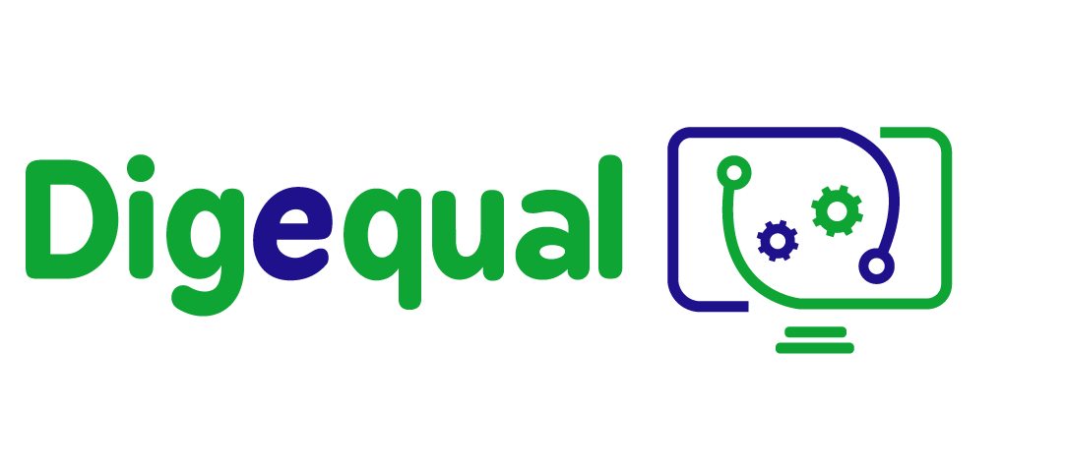
E-Literacy
Lektion 1.
Einführung E-Government
Finanziert von der Europäischen Union. Die geäußerten Ansichten und Meinungen sind jedoch ausschließlich die des Autors/der Autoren und spiegeln nicht unbedingt die der Europäischen Union oder der Europäischen Exekutivagentur für Bildung und Kultur (EACEA) wider. Weder die Europäische Union noch die EACEA können für diese verantwortlich gemacht werden.
Projekt Nr.: 2021-1-IT02-KA220-ADU-000035139
Dieses Projekt wurde mit Unterstützung der Europäischen Kommission finanziert. Die Verantwortung für den Inhalt dieser Veröffentlichung trägt allein der Verfasser; die Kommission haftet nicht für die weitere Verwendung der darin enthaltenen Angaben.

Slide 2
Bevor es losgeht! Wer hat Angst vor E-Government?
2021-1-IT02-KA220-ADU-000035139
SCHWIERIGKEITEN MIT DER ONLINE-WELT | WANN INTERAGIEREN SIE MIT DER ÖFFENTLICHEN VERWALTUNG ODER ANDEREN PLATTFORMEN? | ÄNGSTE
1

Slide 3
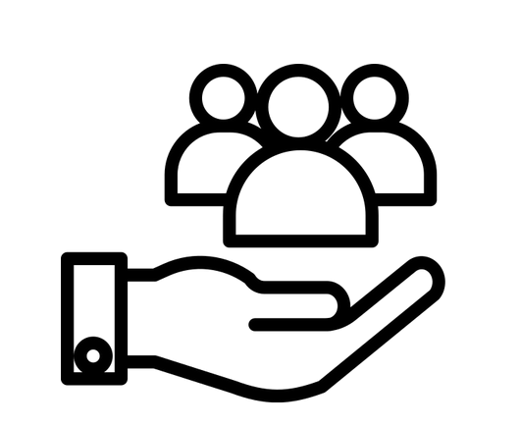
1.1 Einführung E-Government
2021-1-IT02-KA220-ADU-000035139
Was ist E-Government?
E-Government steht für Elektronische Verwaltungsdienstleistungen oder digitale Verwaltung.
Unter E-Government versteht man die Erbringung öffentlicher Dienstleistungen für die Bürger mit Hilfe von technologischen Kommunikationsmitteln wie Computern und dem Internet.
2

Slide 4
1.2 Einführung E-Government
2021-1-IT02-KA220-ADU-000035139
Was soll E-Government im Optimalfall sein?
Effizient, effektiv, transparent, funktional, zugänglich, qualitativ hochwertig und interoperabel
Warum kann E-Government so praktisch sein?
E-Government-Tools werden nach einem nutzerzentrierten Ansatz eingesetzt, so dass jeder Bürger der Hauptnutznießer und -anwender der Dienste ist
3

Slide 5
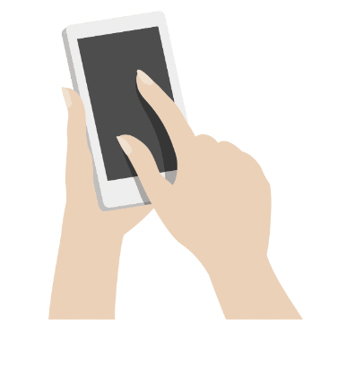
1.3 E-Government im täglichen Leben
2021-1-IT02-KA220-ADU-000035139
Wie kann ich E-Government-Dienste in meinem Alltag nutzen?
Sie können Ihre Stromrechnung online bezahlen
Sie können einen Besuch in einem Museum buchen
Sie können einen Termin beim Zahnarzt buchen
Sie können eine Online-Petition unterzeichnen
4

Slide 6
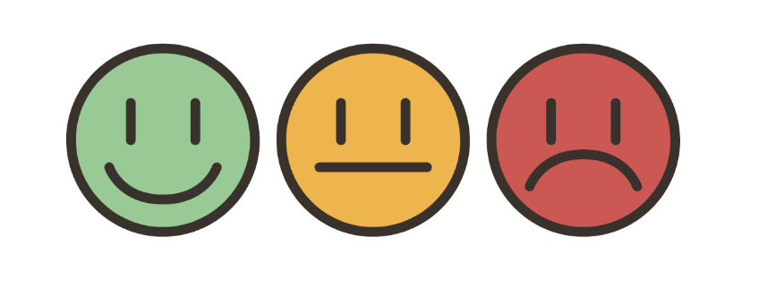
1.4 Selbstbeurteilung
2021-1-IT02-KA220-ADU-000035139
Wie viel wissen Sie über E-Government?
Wie gut können Sie einen PC bedienen?
Fühlen Sie sich bei der Nutzung von E-Government-Anwendungen selbständig?
Füllen Sie die Selbsteinschätzung aus, um herauszufinden wie sicher Sie im Umgang mit diesen Instrumenten sind
5

Slide 7
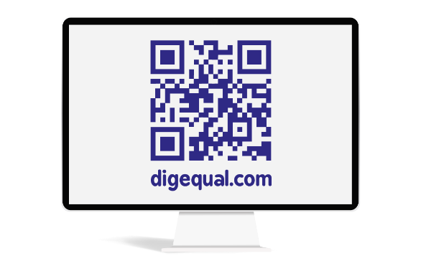
Projekt Nr.: 2021-1-DE02-KA220-VET-000030542
Danke für Ihre Aufmerksamkeit
Folgen Sie uns auf Facebook!
Projekt Nr.: 2021-1-IT02-KA220-ADU-000035139

Slide 8
E-Literacy
Lektion 2. Einführung in die Cybersicherheit
Finanziert von der Europäischen Union. Die geäußerten Ansichten und Meinungen sind jedoch ausschließlich die des Autors/der Autoren und spiegeln nicht unbedingt die der Europäischen Union oder der Europäischen Exekutivagentur für Bildung und Kultur (EACEA) wider. Weder die Europäische Union noch die EACEA können für diese verantwortlich gemacht werden.
Entwickelt von Polygonal | Dez, 2022
Dieses Projekt wurde mit Unterstützung der Europäischen Kommission finanziert. Die Verantwortung für den Inhalt dieser Veröffentlichung trägt allein der Verfasser; die Kommission haftet nicht für die weitere Verwendung der darin enthaltenen Angaben.
Projekt Nr.: 2021-1-IT02-KA220-ADU-000035139

Slide 9
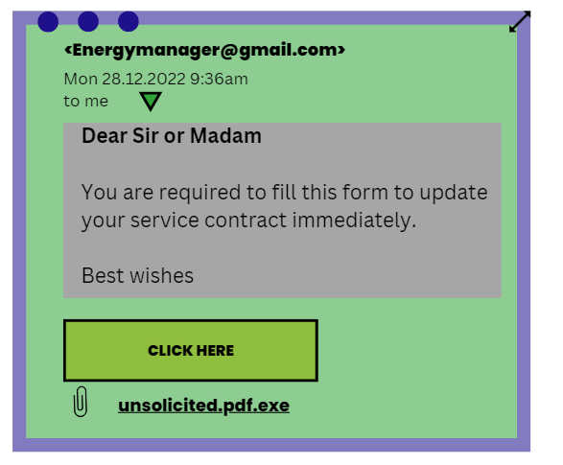
Bevor es losgeht - schauen wir uns einige dieser Mails gemeinsam an.
2021-1-IT02-KA220-ADU-000035139
1

Slide 10
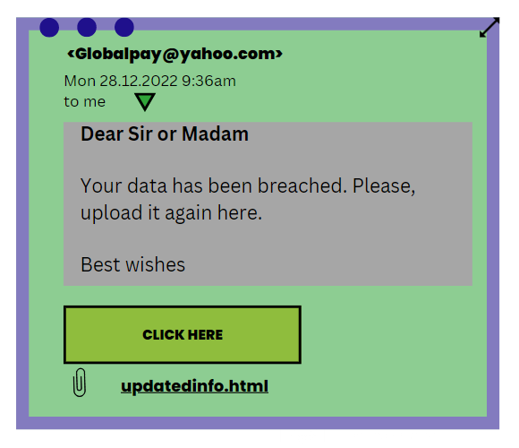
Wie wäre es damit?
2021-1-IT02-KA220-ADU-000035139
2

Slide 11
Wie wäre es damit?
2021-1-IT02-KA220-ADU-000035139
3

Slide 12
Wie wäre es damit?
2021-1-IT02-KA220-ADU-000035139
4

Slide 13
2.1 Einführung Cybersicherheit
2021-1-IT02-KA220-ADU-000035139
Was ist Cybersicherheit?
Cybersicherheit ist die Fähigkeit, auf digitalen Dienstleistungsplattformen und im Allgemeinen im Internet sicher und verantwortungsvoll zu handeln.
In nur wenigen Schritten ist es möglich, persönliche Daten zu schützen und Online-Risiken zu minimieren.
5

Slide 14
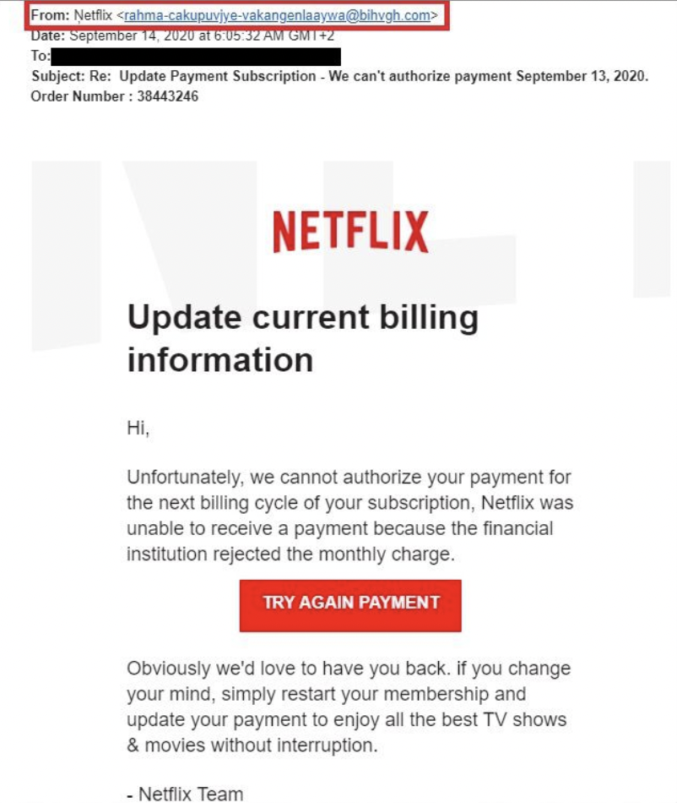
2.2 Mögliche Cyber-Risiken
2021-1-IT02-KA220-ADU-000035139
Was sind die möglichen Risiken?
Phishing: E-Mails mit Phishing-Betrug imitieren die Logos und E-Mail-Domänen einer offiziellen Marke und stellen dringende Anfragen, um ahnungslosen Opfern vorzugaukeln, die Nachricht sei echt.
Was sind die Warnhinweise in dieser E-Mail?
6

Slide 15
2.2 Mögliche Cyber-Risiken
2021-1-IT02-KA220-ADU-000035139
Wie kann man sich vor Phishing-Angriffen schützen?
Seien Sie vorsichtig bei ungewöhnlichen oder falsch geschriebenen E-Mail-Adressen
Öffnen Sie keine Links und laden Sie keine verdächtigen Anhänge herunter
Hüten Sie sich vor generischen Begrüßungen von Organisationen, die Ihren Namen kennen sollten (z. B. eine Bank, die Sie mit "Herr oder Frau" anspricht).
Seien Sie misstrauisch bei Nachrichten, die Belohnungen, Erstattungen oder Preise versprechen.
7

Slide 16
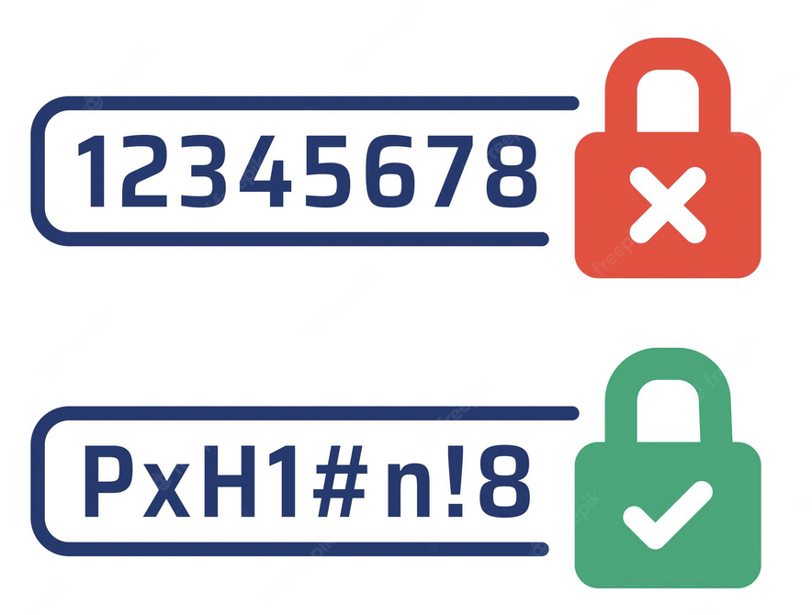
2.4 Mögliche Cyber-Risiken
2021-1-IT02-KA220-ADU-000035139
Was sind die möglichen Risiken?
Vermeiden Sie schwache Passwörter
Wie erstellt man sichere Passwörter?
Überprüfen und aktualisieren Sie Ihre Passwörter regelmäßig
wann immer möglich eine Zwei-Faktor-Authentifizierung verwenden
Verwenden Sie nicht das gleiche Passwort für mehrere Konten
unterschiedliche Passwörter für verschiedene Anwendungen verwenden
Verwenden Sie einen Passwort-Manager, um Ihre Passwörter zu speichern.
8

Slide 17
2.5 Zwei-Faktoren-Authentifizierung
2021-1-IT02-KA220-ADU-000035139
Was ist eine Zwei-Faktoren-Authentifizierung?
Es handelt sich um einen zusätzlichen Schutz, mit dem sichergestellt wird, dass jeder, der versucht, auf ein Online-Konto zuzugreifen, derjenige ist, der er vorgibt zu sein.
Schritt 1. Zunächst gibt der Benutzer seinen Benutzernamen und sein Passwort ein.
Schritt 2. Anstatt sofort Zugang zu erhalten, müssen sie einige andere Informationen angeben, z. B:
Antworten auf "geheime Fragen"
die Anfrage über ein Smartphone oder einen kleinen Hardware-Token annehmen
eine PIN
ein Kennwort
8

Slide 18
2.6 Mögliche Cyber-Risiken
2021-1-IT02-KA220-ADU-000035139
Was sind die möglichen Risiken?
Mangelnde Computersicherheit. Der Schutz Ihrer Geräte und Ihrer Privatsphäre ist wichtig und verringert Ihre Anfälligkeit für Angriffe.
Wie schützen Sie Ihre Geräte?
Vorsicht bei öffentlichen WLAN-Netzen
Sperren Sie Ihre Geräte, wenn sie nicht benutzt
Aktualisieren Sie Ihr Betriebssystem und Software, wie Antivirenprogramme, regelmäßig.
Seien Sie sich bewusst, wozu Sie Ihre Zustimmung geben (nicht alle Anwendungen benötigen Ihre Daten)
beim Herunterladen von Dateien aus dem Internet äußerst vorsichtig sein
9

Slide 19
2.7 Digitale Identität
2021-1-IT02-KA220-ADU-000035139
Die digitale Identität ist das Internet-Äquivalent der wahren Identität einer Person oder Einrichtung, wenn sie zur Identifizierung bei Verbindungen oder Transaktionen von Computern, Mobiltelefonen oder anderen persönlichen Geräten verwendet wird.
Diese Online-Identität ist die Summe aller persönlichen Daten, die online vorhanden sind und zu Ihrer wirklichen Person zurückverfolgt werden können, z. B. Fotos, Passwörter, E-Mails, Zahlungsdaten, Adressen (online oder offline).
Ihre digitale Identität umfasst auch jede Online-Aktion (Navigation, Kauf, öffentliche Beiträge, Kommentare in sozialen Medien, Wiederveröffentlichungen usw.)
11

Slide 20
Projekt Nr.: 2021-1-DE02-KA220-VET-000030542
Danke für Ihre Aufmerksamkeit
Folgen Sie uns auf Facebook!
Projekt Nr.: 2021-1-IT02-KA220-ADU-000035139

Slide 21
E-Literacy
Lektion 3.
E-Government-Nutzung in Alltagsszenarien
Finanziert von der Europäischen Union. Die geäußerten Ansichten und Meinungen sind jedoch ausschließlich die des Autors/der Autoren und spiegeln nicht unbedingt die der Europäischen Union oder der Europäischen Exekutivagentur für Bildung und Kultur (EACEA) wider. Weder die Europäische Union noch die EACEA können für diese verantwortlich gemacht werden.
Entwickelt von Polygonal | Dez, 2022
Dieses Projekt wurde mit Unterstützung der Europäischen Kommission finanziert. Die Verantwortung für den Inhalt dieser Veröffentlichung trägt allein der Verfasser; die Kommission haftet nicht für die weitere Verwendung der darin enthaltenen Angaben.
Projekt Nr.: 2021-1-IT02-KA220-ADU-000035139

Slide 22
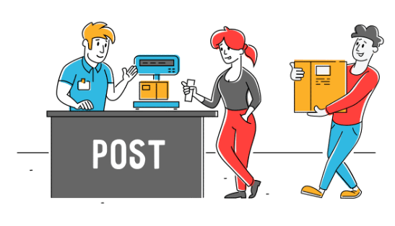
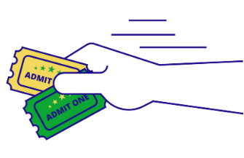
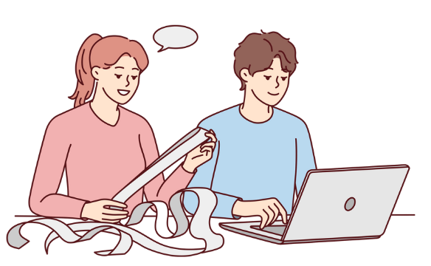
3.1 Was denken Sie wenn Sie diese Situationen sehen?
2021-1-IT02-KA220-ADU-000035139
1

Slide 23
3.2 Lassen Sie uns diskutieren: OFFLINE
2021-1-IT02-KA220-ADU-000035139
BEISPIELE | PROS | CONS
2

Slide 24
3.3 Lassen Sie uns diskutieren: ONLINE
2021-1-IT02-KA220-ADU-000035139
BEISPIELE | PROS | CONS
3

Slide 25
Projekt Nr.: 2021-1-DE02-KA220-VET-000030542
Danke für Ihre Aufmerksamkeit
Folgen Sie uns auf Facebook!
Projekt Nr.: 2021-1-IT02-KA220-ADU-000035139

Slide 26
E-Literacy
Lektion 4. Digitale Identität
Finanziert von der Europäischen Union. Die geäußerten Ansichten und Meinungen sind jedoch ausschließlich die des Autors/der Autoren und spiegeln nicht unbedingt die der Europäischen Union oder der Europäischen Exekutivagentur für Bildung und Kultur (EACEA) wider. Weder die Europäische Union noch die EACEA können für diese verantwortlich gemacht werden.
Entwickelt von Polygonal | Dez, 2022
Dieses Projekt wurde mit Unterstützung der Europäischen Kommission finanziert. Die Verantwortung für den Inhalt dieser Veröffentlichung trägt allein der Verfasser; die Kommission haftet nicht für die weitere Verwendung der darin enthaltenen Angaben.
Projekt Nr.: 2021-1-IT02-KA220-ADU-000035139

Slide 27
3.1 Digitale Identität
2021-1-IT02-KA220-ADU-000035139
Wie kann ich auf elektronische Behördendienste zugreifen?
Um Zugang zu E-Government-Diensten zu erhalten, müssen Sie eine digitale Identität erstellen, mit der Sie Ihre Identität sicher und zuverlässig nachweisen können.
In der Regel wird eine digitale Identität für digitale Behördendienste aus Ihrem Identitätsdokument (in der Regel aus dem Personalausweis) erstellt.
1

Slide 28
3.2 Erstellen einer digitalen Identität
2021-1-IT02-KA220-ADU-000035139
Was benötige ich zur Erstellung meiner digitalen Identität?
18 Jahre alt oder älter sein
ein Smartphone besitzen
eine persönliche E-Mail-Adresse oder Mobiltelefonnummer haben
Laden Sie die App der nationalen Regierung herunter (gibt es in dem Sinne in Deutschland momentan noch nicht)
Halten Sie Ausweisdokumente bereit, z. B. Ihren Reisepass oder Personalausweis, um Ihre Identität zu bestätigen.
2

Slide 29
3.3 Erstellen einer digitalen Identität
2021-1-IT02-KA220-ADU-000035139
Was können Sie tun, um den Zugang zu Ihrer digitalen Identität sicherer zu machen?
Ihre PIN oder Ihr Passwort ändern
Ihre Ausweispapiere einsehen oder aktualisieren
Face ID aktivieren, wenn Ihr Smart Device damit ausgestattet ist
3

Slide 30
3.4 Die wichtigsten digitalen Identitätssysteme in unserem Land
2021-1-IT02-KA220-ADU-000035139
5

Slide 31
Projekt Nr.: 2021-1-DE02-KA220-VET-000030542
Danke für Ihre Aufmerksamkeit
Folgen Sie uns auf Facebook!
Projekt Nr.: 2021-1-IT02-KA220-ADU-000035139

Slide 32
E-Literacy
Das Wichtigste für die Nutzung von E-Government-Diensten mit dem eigenen Handy
Finanziert von der Europäischen Union. Die geäußerten Ansichten und Meinungen sind jedoch ausschließlich die des Autors/der Autoren und spiegeln nicht unbedingt die der Europäischen Union oder der Europäischen Exekutivagentur für Bildung und Kultur (EACEA) wider. Weder die Europäische Union noch die EACEA können für diese verantwortlich gemacht werden.
Entwickelt von Polygonal | Dez, 2022
Dieses Projekt wurde mit Unterstützung der Europäischen Kommission finanziert. Die Verantwortung für den Inhalt dieser Veröffentlichung trägt allein der Verfasser; die Kommission haftet nicht für die weitere Verwendung der darin enthaltenen Angaben.
Projekt Nr.: 2021-1-IT02-KA220-ADU-000035139

Slide 33
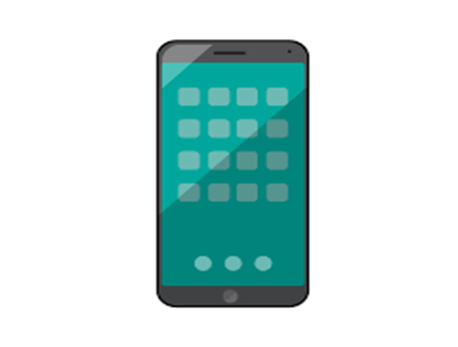
5.1 E-Mail
2021-1-IT02-KA220-ADU-000035139
Unsere E-Mail ist wie ein Schlüssel, denn sie ist das Kommunikationsmittel, auf das wir überall zugreifen können, insbesondere auf unseren Telefonen.
OHNE eine E-Mail-Adresse kann man keinen digitalen Dienst nutzen.
1

Slide 34
5.2 Wie man eine E-Mail erstellt
2021-1-IT02-KA220-ADU-000035139
Schritt 1. Wählen Sie eine Website, die E-Mail-Dienste anbietet: z. B. google.com
Schritt 2. Finden Sie heraus, wo Sie sich anmelden können und klicken Sie auf "Konto erstellen".
Schritt 3. Befolgen Sie alle Anweisungen auf dem Formular und füllen Sie alle Pflichtangaben aus (Pflichtangaben sind in der Regel mit einem Sternchen* gekennzeichnet)
Bei der Erstellung Ihrer E-Mail-Adresse empfehlen wir Ihnen, eine Kombination aus Ihrem Vor- und Nachnamen zu verwenden: z.B mehmetmüller@gmail.com
2

Slide 35
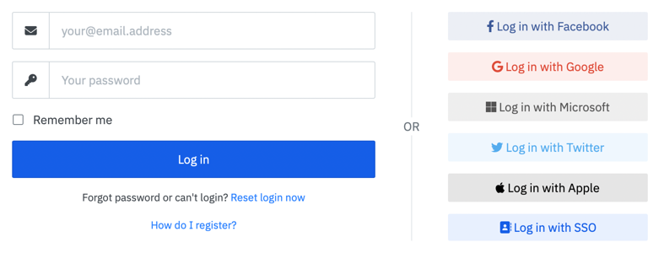
5.3 Wie man ein E-Mail-Konto oder andere Konten verwendet
2021-1-IT02-KA220-ADU-000035139
Auf viele Apps können wir zugreifen, indem wir sie direkt mit unseren Konten verbinden - was sehr praktisch ist.
3

Slide 36
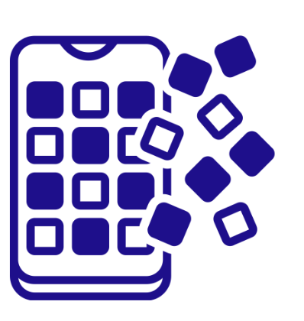
5.4 Was sind Anwendungen oder Apps?
2021-1-IT02-KA220-ADU-000035139
Apps sind Informationspakete, mit denen wir über Schnittstellen eine Reihe von Aktionen durchführen.
Bei Apps handelt es sich um entwickelte und getestete Software, die in einer Reihe von so genannten "App-Stores" zu finden ist.
Für Android-Nutzer heißt der App Store "Play Store", für iOS/Apple-Nutzer "Apple Store".
Es ist wichtig, die Bewertungen zu prüfen, bevor Sie eine App herunterladen. Versuchen Sie, Apps zu vermeiden, die viele schlechte Bewertungen haben.
4

Slide 37
5.5 Was sind Anwendungen oder Apps?
2021-1-IT02-KA220-ADU-000035139
Android von Google und iOS von Apple sind Betriebssysteme, die vor allem in der Mobiltechnologie, wie Smartphones und Tablets, eingesetzt werden.
5

Slide 38
5.6 Hinzufügen einer PIN für den Zugriff auf Ihre Geräte
2021-1-IT02-KA220-ADU-000035139
Es ist immer gut, einen Pin zu haben, um den Zugang zu Ihrem Telefon zu beschränken.
Verwenden Sie nicht 1234!
Auf den Smartphones der neuesten Generation ist es möglich, Ihren Fingerabdruck oder Ihre Gesichtserkennung hinzuzufügen.
6

Slide 39
5.7 Hotspot
2021-1-IT02-KA220-ADU-000035139
kein Internet!
Was können wir tun?
7
Notes:
- der Tutor fordert die Teilnehmer auf, die Funktion im Einstellungsbereich zu überprüfen
- der Tutor kann zeigen, wie man einen Namen und ein Passwort festlegt
- der Tutor kann andere Teilnehmer nach dem neuen Hotspot suchen lassen

Slide 40
5.8 NFC
2021-1-IT02-KA220-ADU-000035139
NFC ermöglicht den Datenaustausch zwischen zwei Geräten auf kurze Distanz. Es ist die Technologie, die den kontaktlosen Zahlungen zugrunde liegt.
Sie ist so weit verbreitet, dass es nicht mehr notwendig ist, Kredit- oder Debitkarten mit sich zu führen, sondern nur noch das Telefon.
8

Slide 41
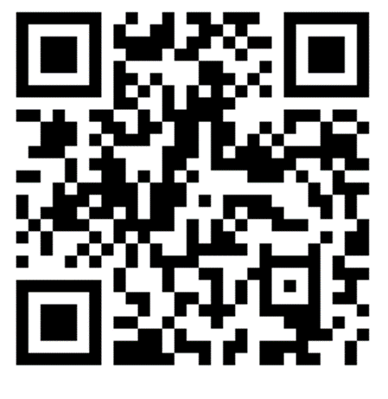
5.9 Ein QR-Code?
2021-1-IT02-KA220-ADU-000035139
QR-Codes sehen ähnlich aus wie Strichcodes, haben aber eine quadratische Form.
Die meisten Handys der neuesten Generation verfügen über eine QR-Erkennung über ihre eigene Kamera-App.
Ansonsten können Sie eine App herunterladen, mit der Sie jeden QR-Code scannen können.
Können Sie diesen QR-Code scannen?
9

Slide 42
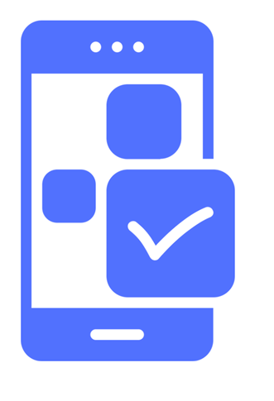
5.10 Andere nützliche Funktionen auf unserem Smartphone
2021-1-IT02-KA220-ADU-000035139
Welche weiteren Merkmale kennen Sie?
Bluetooth
Flugmodus
Wallet
Live-Tracking
xyz
10

Slide 43
5.11 Cloud-Sicherung
2021-1-IT02-KA220-ADU-000035139
Was passiert, wenn Sie Ihr Telefon verlieren? Was ist, wenn das Telefon herunterfällt und kaputt geht?
Daten können verloren gehen :(
Daher ist es von grundlegender Bedeutung, einen "Ort" zu haben, an dem alle Ihre Daten gespeichert werden.
Wie eine Art kleine Insel, zu der nur Sie Zugang haben
google drive (Basisversion). google one kostenpflichtig.
icloud (Speicherplatz abhängig vom ausgewählten Tarif)
11

Slide 44
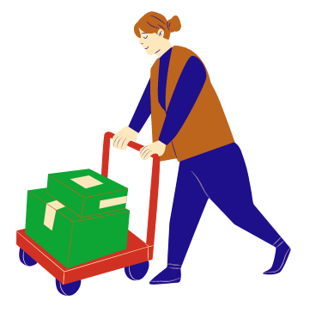
5.12 Warum Cloud-Dienste nutzen?
2021-1-IT02-KA220-ADU-000035139
Ein Cloud-Dienst ermöglicht es Ihnen, Ihre Daten zu speichern!
Auf diese Weise sind alle unsere Daten wie eine Art Paket, das wir von einem Gerät zum anderen verschieben können, ohne dass etwas verloren geht, und das in relative Sicherheit.
12

Slide 45
Projekt Nr.: 2021-1-DE02-KA220-VET-000030542
Danke für Ihre Aufmerksamkeit
Folgen Sie uns auf Facebook!
Projekt Nr.: 2021-1-IT02-KA220-ADU-000035139
Dieses Projekt wurde mit Unterstützung der Europäischen Kommission finanziert. Die Verantwortung für den Inhalt dieser Veröffentlichung trägt allein der Verfasser; die Kommission haftet nicht für die weitere Verwendung der darin enthaltenen Angaben.

